Slide 1

CHÀO MỪNG QUÝ THẦY, CÔ VÀ CÁC EM
THAM DỰ TIẾT HỌC
MÔN: TIN 3

Slide 2
Thứ 3 ngày 06 tháng 09 năm 2022
CHỦ ĐỀ A. MÁY TÍNH VÀ EM
CHỦ ĐỀ A1. KHÁM PHÁ MÁY TÍNH
BÀI 1: CÁC THÀNH PHẦN CỦA MÁY TÍNH

Slide 3
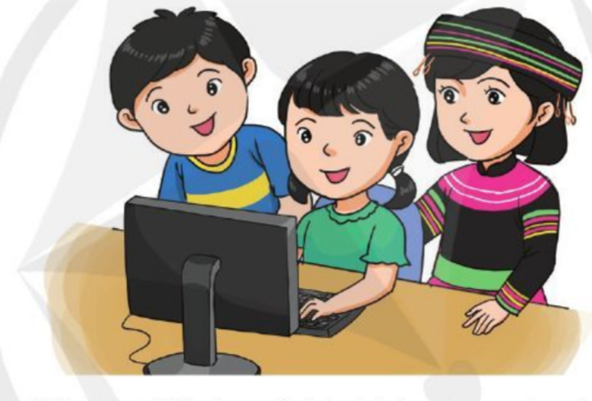
BÀI 1: CÁC THÀNH PHẦN CỦA MÁY TÍNH
Khởi động:
Đố các em tại sao các bạn trong hình lại vui và hứng thú như thế?

Slide 4
Thứ 3 ngày 06 tháng 09 năm 2022
CHỦ ĐỀ A. MÁY TÍNH VÀ EM
CHỦ ĐỀ A1. KHÁM PHÁ MÁY TÍNH
BÀI 1: CÁC THÀNH PHẦN CỦA MÁY TÍNH
1. Khám phá lợi ích của máy tính

Slide 5

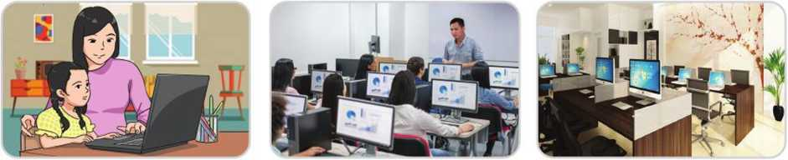
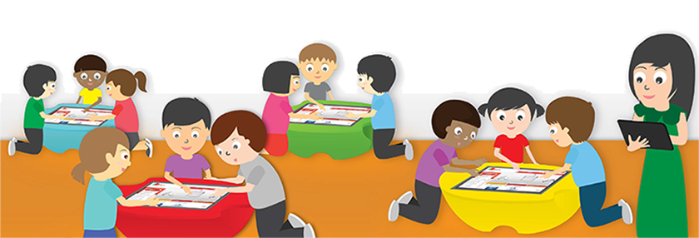
HOẠT ĐỘNG NHÓM
Hình 2
Hình 3
Hình 4
Quan sát hình 2,3,4 cho biết máy tính được sử dụng ở đâu

Slide 6
HOẠT ĐỘNG NHÓM
Hình 2
Hình 3
Hình 4
Hình 2: Ở gia đình.
Hình 3: Văn phòng.
Hình 4: trường học.

Slide 7
Thứ 3 ngày 06 tháng 09 năm 2022
CHỦ ĐỀ A. MÁY TÍNH VÀ EM
CHỦ ĐỀ A1. KHÁM PHÁ MÁY TÍNH
BÀI 1: CÁC THÀNH PHẦN CỦA MÁY TÍNH
1. Khám phá lợi ích của máy tính
2. Tìm hiểu các thành phần của máy tính và chức năng của chúng

Slide 8

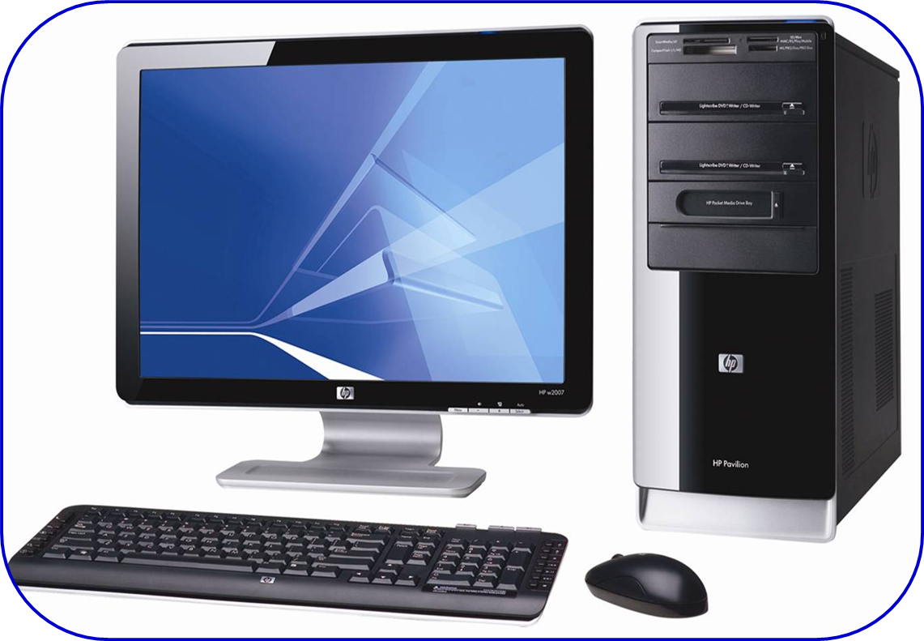
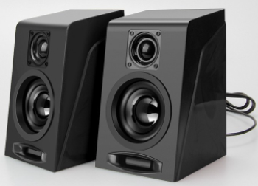
2. Tìm hiểu các thành phần của máy tính và chức năng của chúng

Slide 9
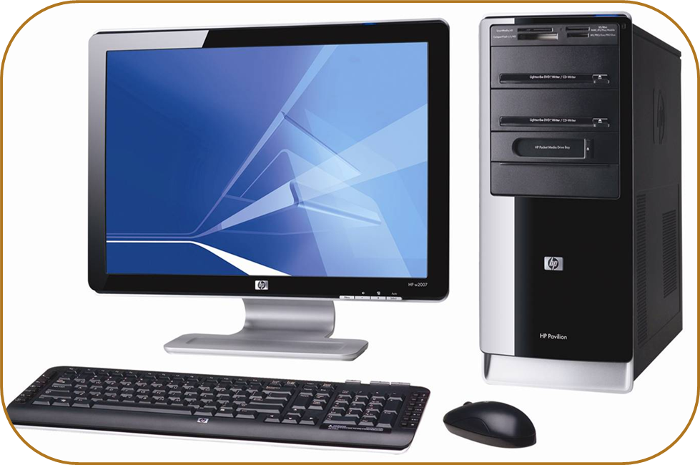
Loa máy tính
Màn hình
Thân máy
Bàn phím
Chuột

Slide 10
Tớ là Màn hình. Tớ giúp hiện ra chữ, số, kí hiệu, hình ảnh khi máy tính hoạt động
Tớ là Thân máy. Tớ mang các bộ phận lưu trữ, xử lí thông tin của máy tính.
Tớ là Chuột máy tính. Tớ giúp điều khiển máy tính nhanh chóng và thuận tiện
Tớ là Bàn phím. Tớ giúp gõ các chữ, số và kí hiệu để nhập vào máy tính.
Tớ là Loa. Tớ giúp phát ra âm thanh từ máy tính.

Slide 11




NGÔI SAO MAY MẮN

Slide 12

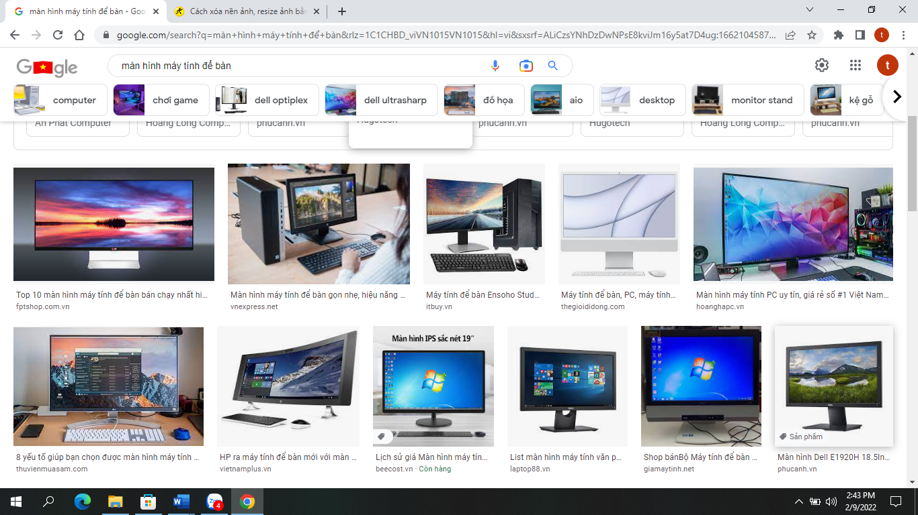


Thành phần nào giúp hiện ra hình ảnh?
A. Màn hình máy tính
B. Thân máy tính
C. Bàn phím máy tính
D. Chuột máy tính
Đáp án:

Slide 13
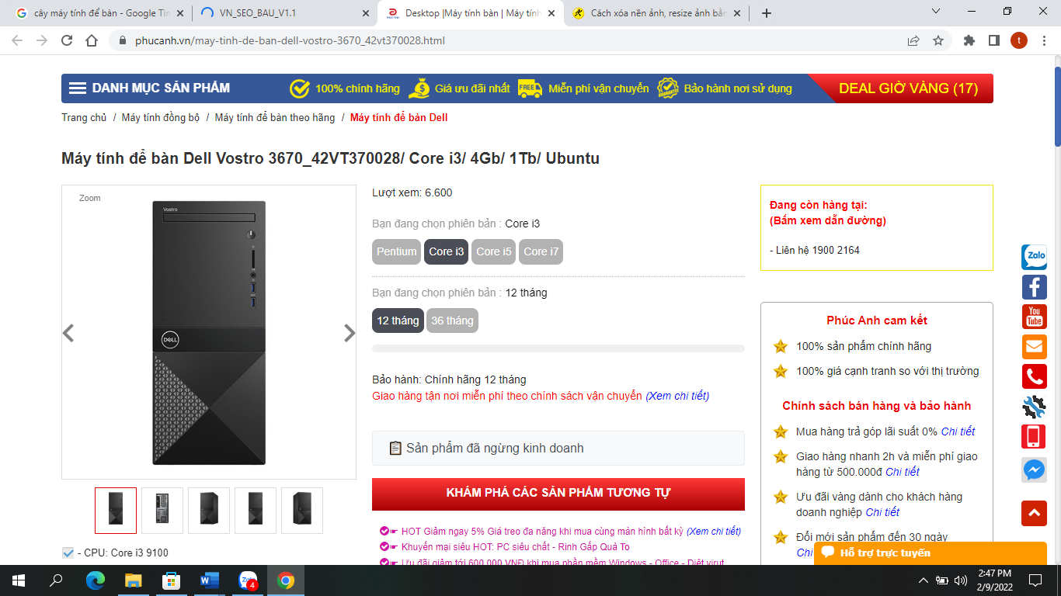
Thành phần nào giúp xử lí thông tin?
A. Màn hình máy tính
B. Thân máy tính
C. Bàn phím máy tính
D. Chuột máy tính
Đáp án:
A.
B.
C.
D.

Slide 14

Bạn được nhận quà!

Slide 15
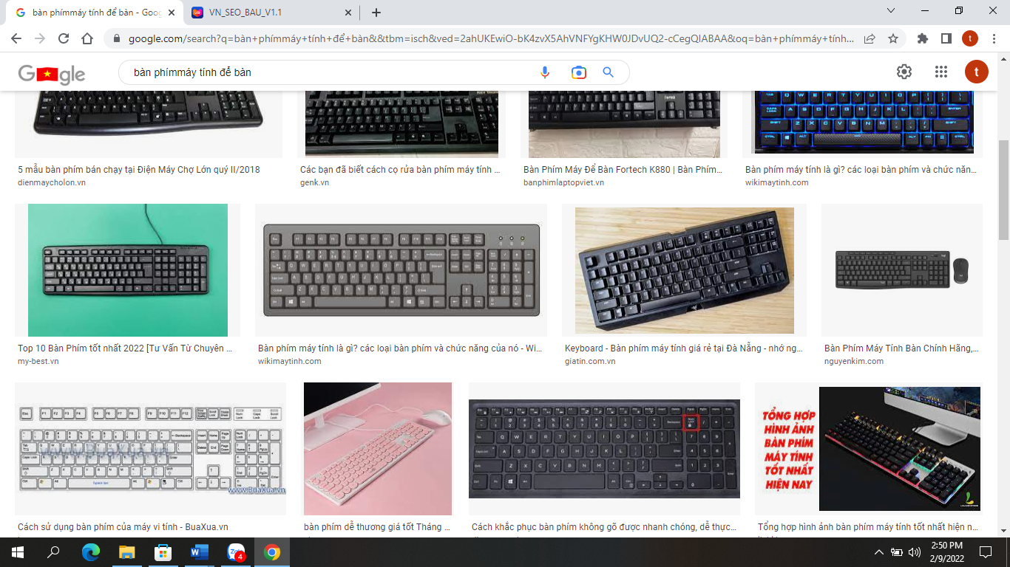
Thành phần nào dùng để gõ chữ và số nhập vào máy tính?
A. Màn hình máy tính
B. Thân máy tính
C. Bàn phím máy tính
D. Chuột máy tính
Đáp án:
A.
B.
C.
D.

Slide 16
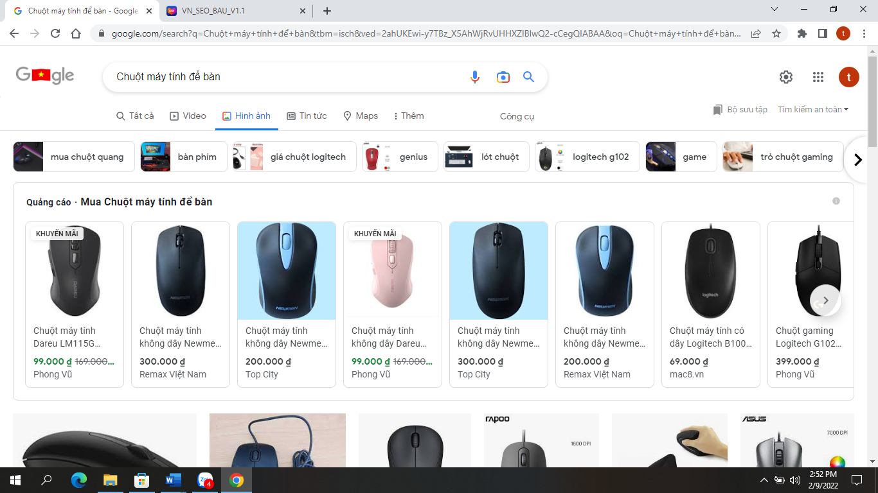
Thành phần nào giúp điều khiển máy tính thuận tiện?
A. Màn hình máy tính
B. Thân máy tính
C. Bàn phím máy tính
D. Chuột máy tính
Đáp án:
A.
B.
C.
D.

Slide 17


Bài tập
Đúng ghi Đ sai ghi S. Trong các câu sau, câu nào đúng?
S
1. Loa là một thành phần cơ bản của máy tính.
2. Nhờ có màn hình, ta nghe được nhạc phát ra từ máy tính.
S
3. Nhờ có bàn phím, ta có thể nhập các chữ, số và kí hiệu vào máy tính.
Đ

Slide 18
GHI NHỚ
Các thành phần máy tính gồm:
* Bàn phím có chức năng thu nhận thông tin.
* Chuột có chức năng điều khiển máy tính.
* Thân máy có chức năng lưu trữ, xử lí thông tin.
* Màn hình có chức năng hiện thông tin ra.

Slide 19
